Slide 1

АИС «Объекты социальной инфраструктуры»
Автоматизированное решение
с онлайн-картой
Воронеж, 2014

Slide 2
ТРЕБОВАНИЯ ВРЕМЕНИ
К 2016 году 90 % субъектов РФ должны иметь сформированные и регулярно обновляемые карты доступности объектов и услуг
Программа «Доступная среда» на 2011–2015 годы
«…что касается программы «Доступная среда», предлагаю продлить её до 2020 года».
Послание Президента Федеральному Собранию 4.12.2014

Slide 3
НОРМАТИВНАЯ БАЗА
Федеральный закон № 181 от 24 ноября 1995 г
СТАТЬЯ 14. Обеспечение беспрепятственного доступа инвалидов к информации
СТАТЬЯ 15. Обеспечение беспрепятственного доступа инвалидов к объектам социальной инфраструктуры
СТАТЬЯ 16. Ответственность за уклонение от исполнения требований к созданию условий...
Государственная программа РФ «Доступная среда» на 2011–2015 годы
(Утв. постановлением Правительства РФ от 15 апреля 2014 года №297 с приложениями )
Методика паспортизации и классификации объектов и услуг с целью их объективной оценки для разработки мер, обеспечивающих их доступность, утвержденная Приказом Минтруда России от<25 декабря 2012 года №627 «Об утверждении методики, позволяющей объективизировать и систематизировать доступность объектов и услуг в приоритетных сферах жизнедеятельности для инвалидов и других МГН, с возможностью учета региональной специфики»
Об утверждении методики формирования и обновления карт доступности объектов и услуг, отображающих сравниваемую информацию о доступности объектов и услуг для инвалидов и других маломобильных групп населения. Приказ Минтруда России от 25 декабря 2012 года №626
Свод правил «Доступность зданий и сооружений для маломобильных
групп населения» (СП 59.13330.2012)
Постановление правительства ставропольского края от 29 декабря 2012 г. N 559-п
«Об утверждении Государственной программы Ставропольского края
«Социальная поддержка граждан»
Подпрограмма «Доступная среда»

Slide 4
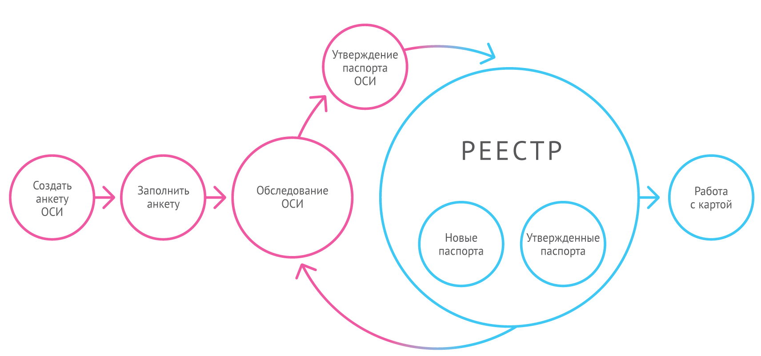
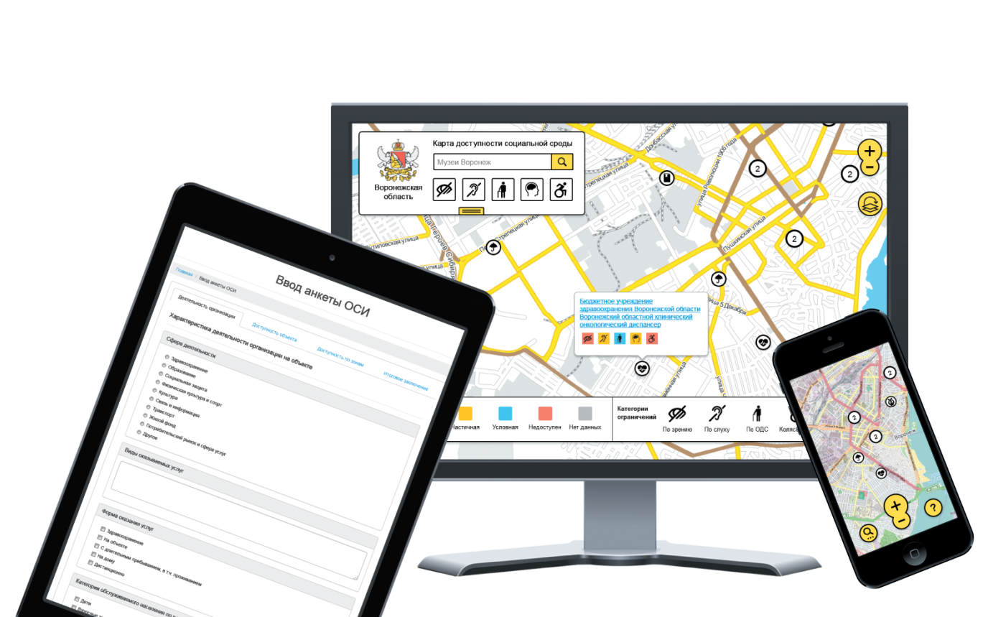
АИС Объекты социальной инфраструктуры

Slide 5
ЦЕЛИ СИСТЕМЫ
Информационная поддержка населения по доступности объектов социальной инфраструктуры
1
Снижение временных затрат на подготовку паспортов доступности
2
Снижение временных затрат на планирование мероприятий по обустройству
3

Slide 6
10 ОСНОВНЫХ ВОЗМОЖНОСТЕЙ СИСТЕМЫ
Учет объектов инфраструктуры и организаций
1
Обследование и паспортизация доступности объектов
2
Ведение реестра услуг
3
Работа через Интернет-браузер
4
Общедоступная интерактивная карта
5
Поддержка мобильных устройств
6
Версия для слабовидящих
7
Планирование мероприятий по обустройству
8
Формирование печатных форм
9
Обратная связь от населения
10

Slide 7
Пользователи системы
Граждане
Общества инвалидов
Сотрудники ОМСУ
Сотрудники профильных департаментов ОГВ
Сотрудники обследуемых организаций
Эксперты, проводящие обследование и оценку

Slide 8
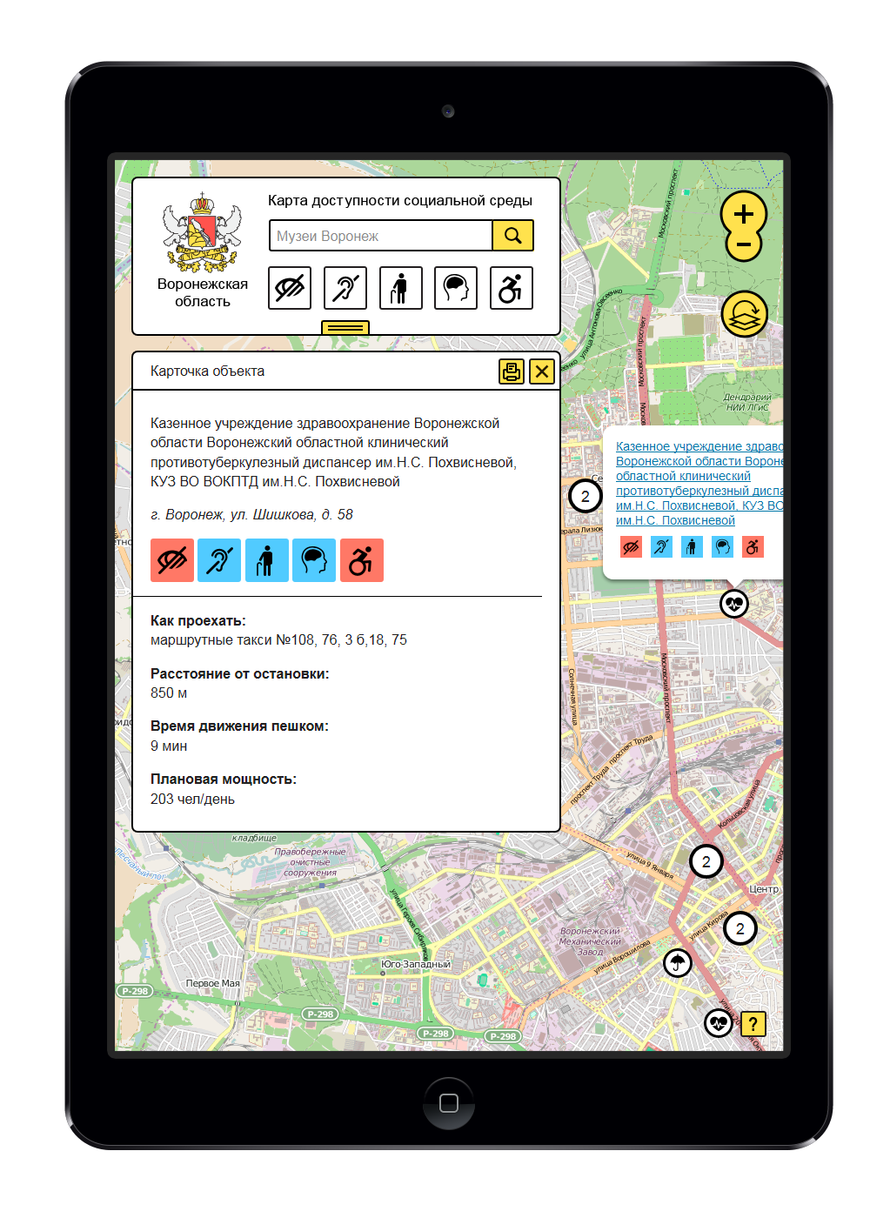
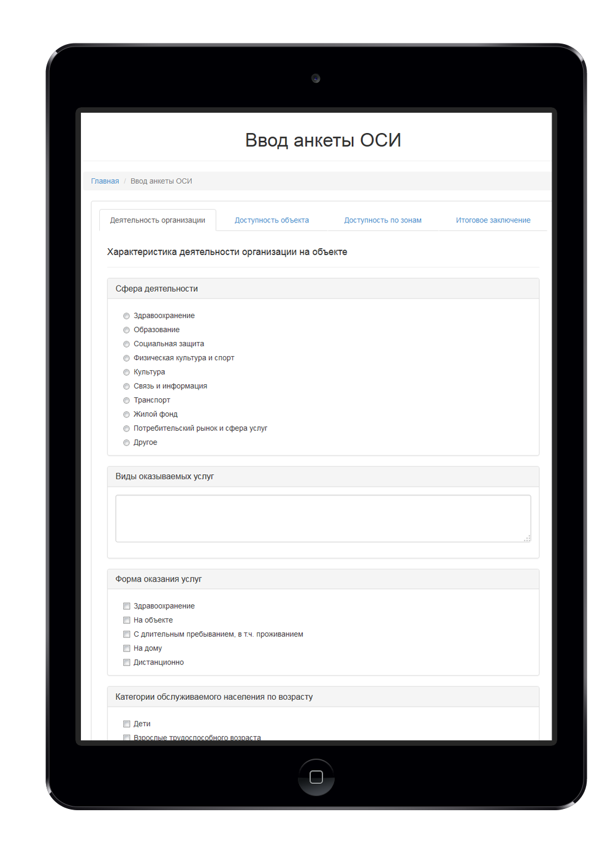
Ключевые преимущества использования
Выполнение требований нормативных документов
Уменьшение затрат на обучение специалистов
Снижение вероятности ошибки
Ускорение обследования объектов при помощи мобильной версии сервиса
Система помощи при оценки доступности
Интеграция с федеральной картой на сайте «Жить в месте»
Мобильная
Версия для полевого обследования объектов

Slide 9
ТЕХНИЧЕСКИЕ ТРЕБОВАНИЯ
 | Windows | Mac OS | Linux
Операционная система | Windows XP с пакетом обновления 2 или более поздней версии Windows Vista Windows 7 Windows 8 | Mac OS 10.6 или более поздней версии | Ubuntu 12.04 или более поздней версии Debian 7 или более поздней версии Open SuSE 12.2 или более поздней версии Fedora Linux 17
Процессор | Intel Pentium 4 или более поздней версии | Intel | Intel Pentium 4 или более поздней версии
Свободное место на диске | 350 Мб
Оперативная память | 512 Мб
Скорость подключения к Интернету | От 256 Кбит/с
Браузеры: IE10+, Firefox 26+, Chrome 29+, Safari 5+, Opera 15+
Мобильные платформы на базе ОС Android, iOS

Slide 10
ПОМОЩЬ В РАБОТЕ
Справочная система
Обучающие видеоролики
Обучающий вебинар
Техническая поддержка

Slide 11
Демо-доступ к АИС ОСИ
Интерактивная карта:
osi.kpit.ru
Демо-доступ к системе управления паспортизацией предоставляется персонально по личному запросу.
Направьте запрос директору направления ОСИ по адресу
strelnikov@kpit.ru
Быстрая связь для вопросов:
+7 920 226-27-32
Skype: hitower
Стрельников Дмитрий Сергеевич

Slide 12

Адрес:
ООО «Ки Партнер ИТ»
394006, Воронеж, ул. К Маркса, 68, оф. 707
Телефон/факс:
(+7 473) 261 02 03
e-mail:
info@kpit.ru
www.kpit.ru
www.kpi.ru

